Slide 1

Покрени се!
Дан планете Земље
Анка Рашић, ОШ '' Љуба Нешић'', Зајечар
Дијана Јовановић, ОШ '' Доситеј Обрадовић'', Ниш
Иванка Спасић, ОШ '' Доситеј Обрадовић'', Ниш
Милица Стефановић, ОШ '' Доситеј Обрадовић'', Ниш

Slide 2
Еколошке радионице
Избор најуспешнијих радова
Ученици од I до IV
ОШ ’’ Доситеј Обрадовић’’
Ниш
Ученици од I до IV
ОШ ’’ Љуба Нешић’’
Зајечар
Видео мост
Ученици I₂
ОШ ’’ Доситеј Обрадовић’’
Ниш
Ученици I₂
ОШ ’’ Љуба Нешић’’
Зајечар
Уз подршку
Сузане Видановић
Срђана Станојевића
Антијевић Жељкa
Сусрет у Нишу
Изложба радова и дружење

Slide 3
Активности:
17. априла ученици у Зајечару и Нишу гледали су презентацију посвећену обележавању Дана планете Земље
18. априла на часу музичке културе учили смо песму Планета Земља
18., 19. и 20. априла еколошке радионице ( раде сви ученици од првог до четвртог у Зајечару и Нишу)
20. априла видео мост – први разред( час путем скајпа)
21. априла сусрет у Нишу - изложба у граду; дружење у школи ОШ ’’ Доситеј Обрадовић’’ ; садња брезе у дворишту школе ( поклон школе из Зајечара нишкој школи)

Slide 4
17. априла ученици у Зајечару и Нишу гледали су презентацију посвећену обележавању Дана планете Земље
18. априла на часу музичке културе учили смо песму Планета Земља
http://www.youtube.com/watch?v=soqLRy0IqwE

Slide 5
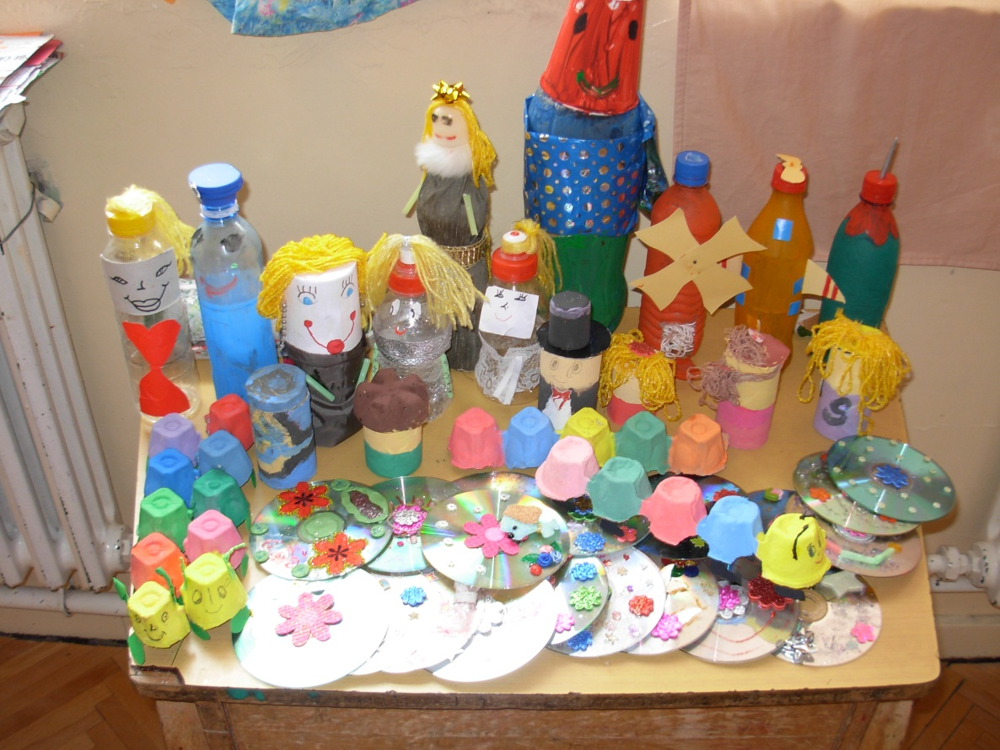
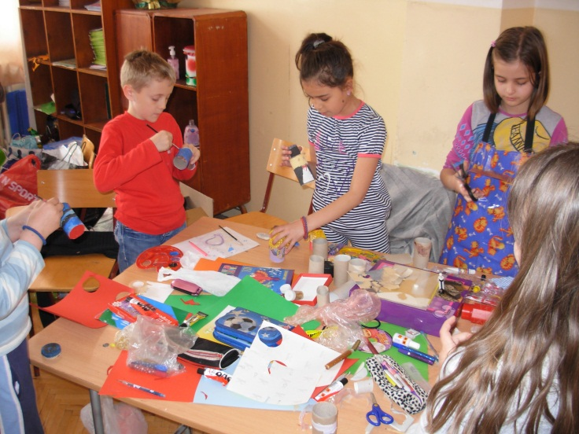
18., 19. и 20. априла еколошке радионице ( раде сви ученици од првог до четвртог у Зајечару и Нишу)

Slide 6
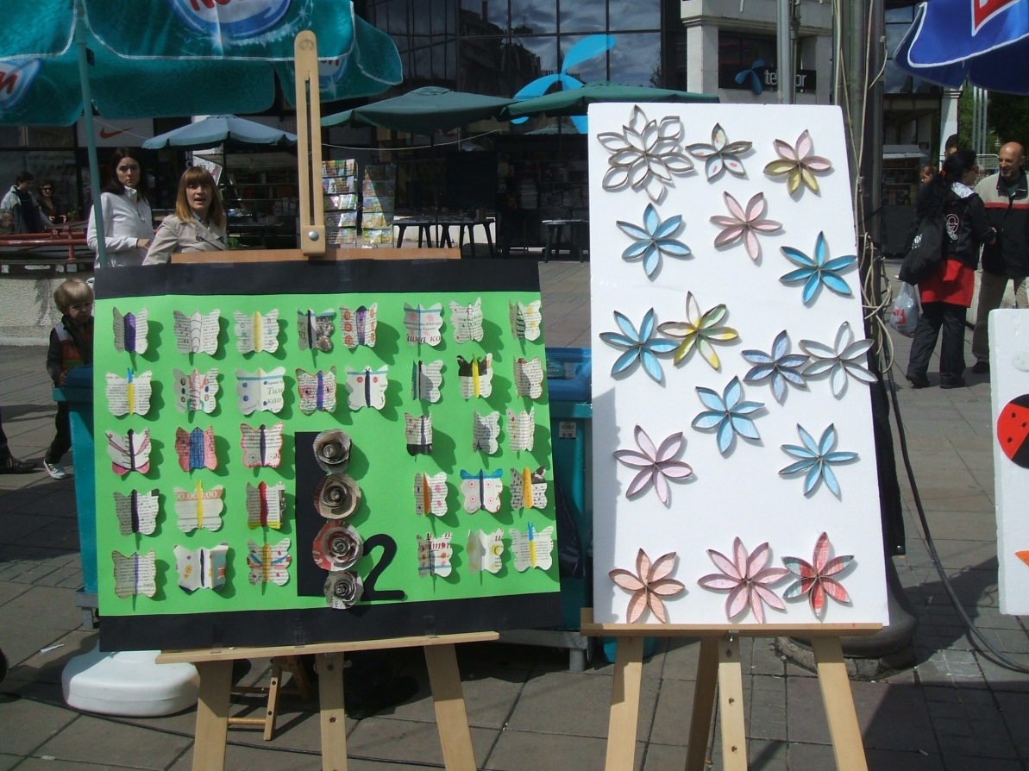
Ево неких радова:
Све радове ученика ОШ ’’ Љуба Нешић’’ можете погледати на блогу учитељице Анке Рашић:
http://ankarasdotcom.wordpress.com/category/svastara/page/2/

Slide 7
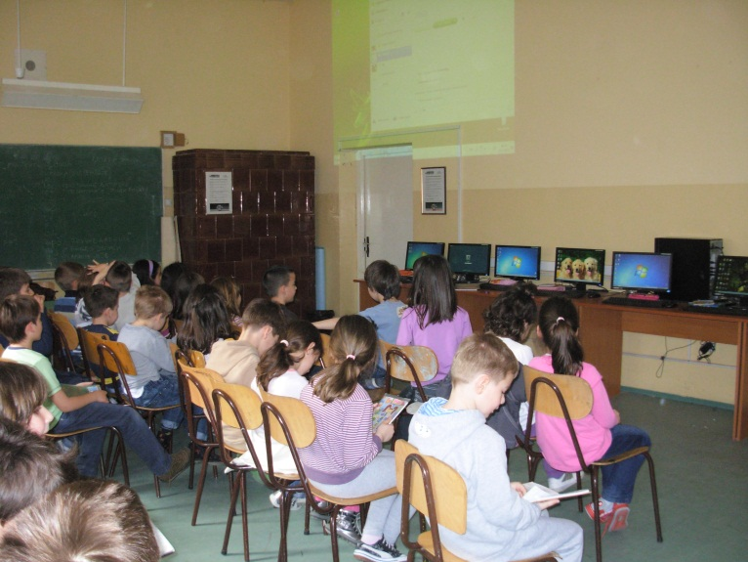
20. априла Видео мост
Ученици I₂
ОШ ’’ Доситеј Обрадовић’’
Ниш
Ученици I₂
ОШ ’’ Љуба Нешић’’
Зајечар

Slide 8
Уводни део часа:
Представљање и упознавање ( ученици из Зајечара су дошли са’’ Зелене’’ планете на планету Земљу; ученици из Ниша им описују нашу планету ; учитељице приказују преко презентације слике наше планете – пределе, биљке, животиње...)
Главни део часа:
Зелени су приметили да није све тако лепо на планети Земљи, а ученици из Ниша им причају причу о једном језеру- драматизација на основу драмског текста Душице Бојовић
http://www.dramskimetod.com/2012/03/jezero-%E2%80%93-interaktivna-dramatizacija/
Сви певамо песму о планети Земљи
Да би нам Зелени показали како треба да чувамо планету показују нам цртани филм о рециклажи
http://www.youtube.com/watch?feature=player_embedded&v=Kstp-OJF0f4
Зелени су подељени у групе (стакло, метал, папир, гума, пластика) и уче нас како да поново користимо те материјале...
Завршни део часа:
На крају сви заједно изговармо ђачку заклетву ( прво један стих изговара ђак из Зајечара, а сви остали понављају за њим...)
Ученици из Ниша позивају другаре да дођу у Ниш и да се друже

Slide 9
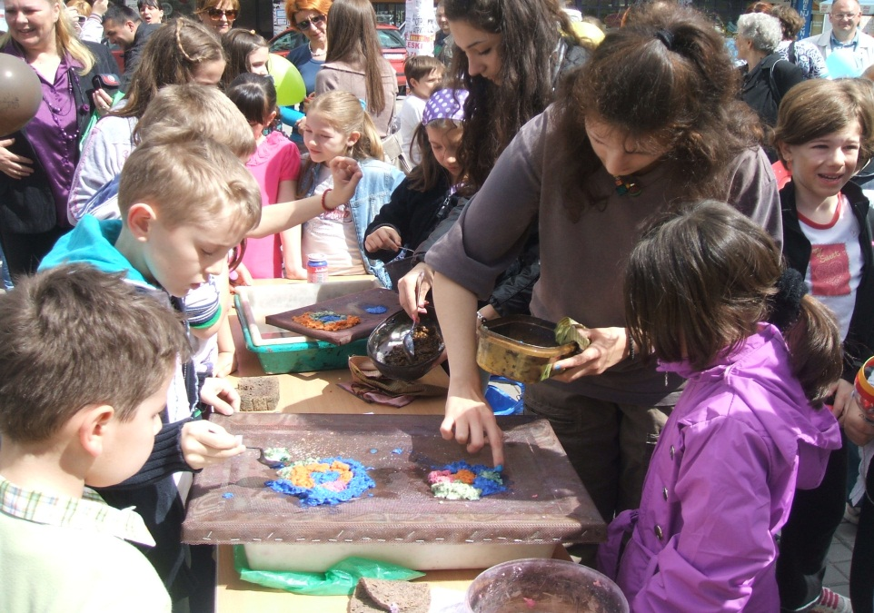
21. априла сусрет у Нишу - изложба у граду; дружење у школи ОШ ’’ Доситеј Обрадовић’’ ; садња брезе у дворишту школе ( поклон школе из Зајечара нишкој школи)
За организацију свих активности у овом дану у Нишу задужена учитељица Милица Стефановић

Slide 10
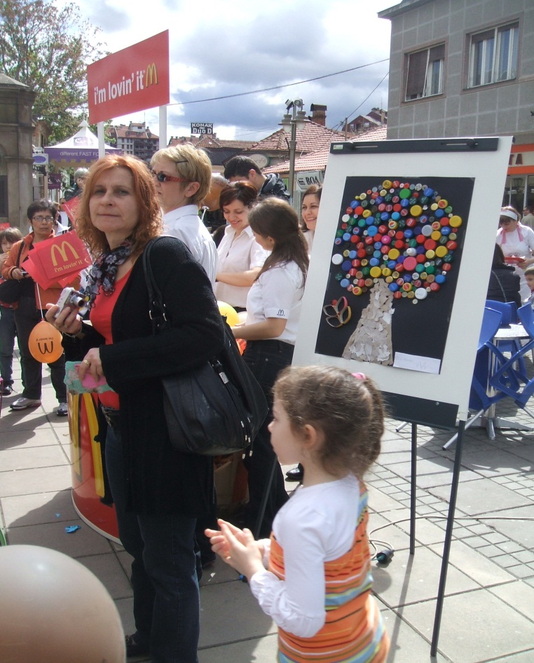
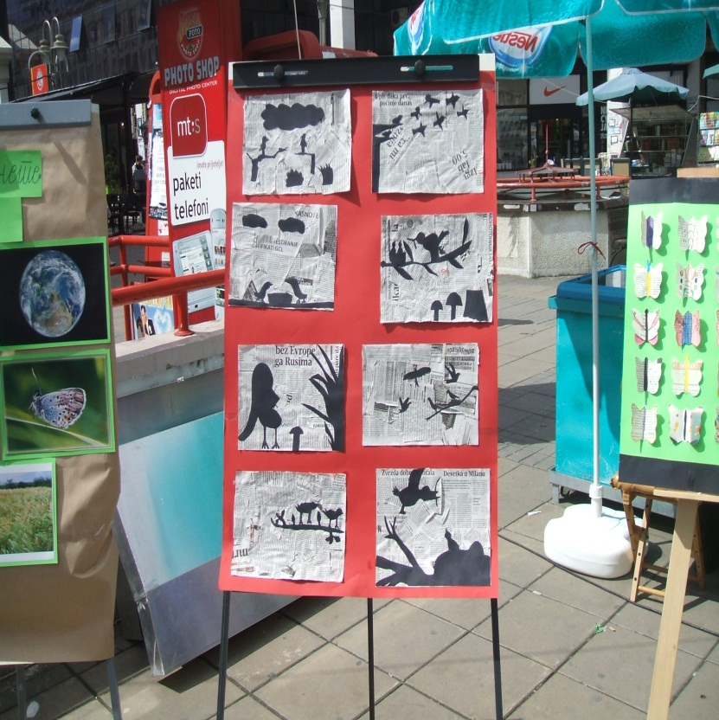
Неки од паноа на градском шеталишту испред Калче...

Slide 11
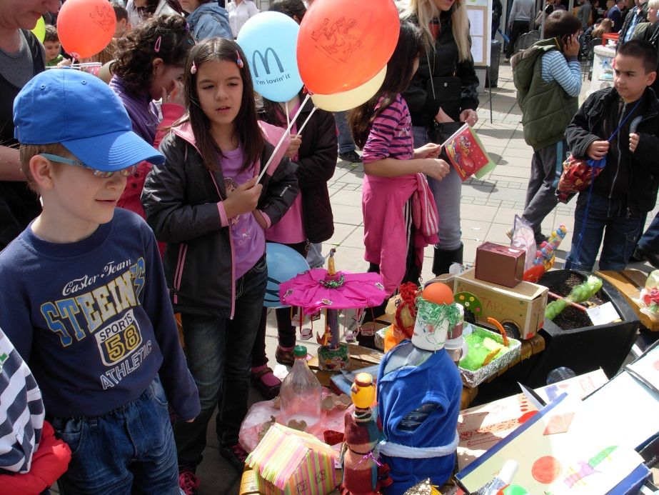
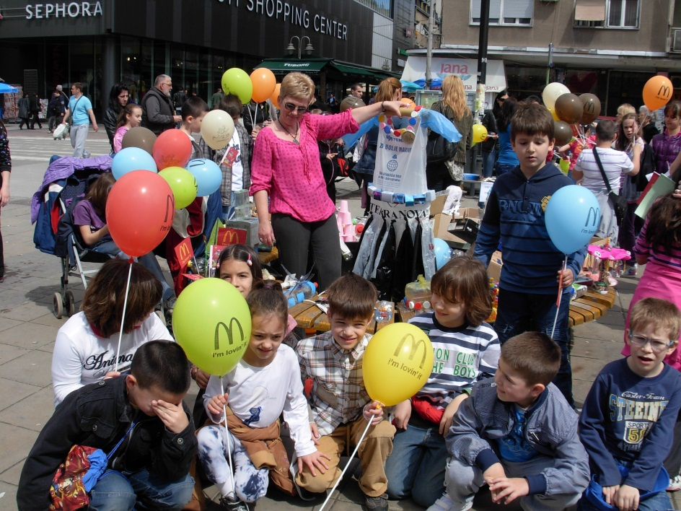
Изложба радова из Зајечара...

Slide 12
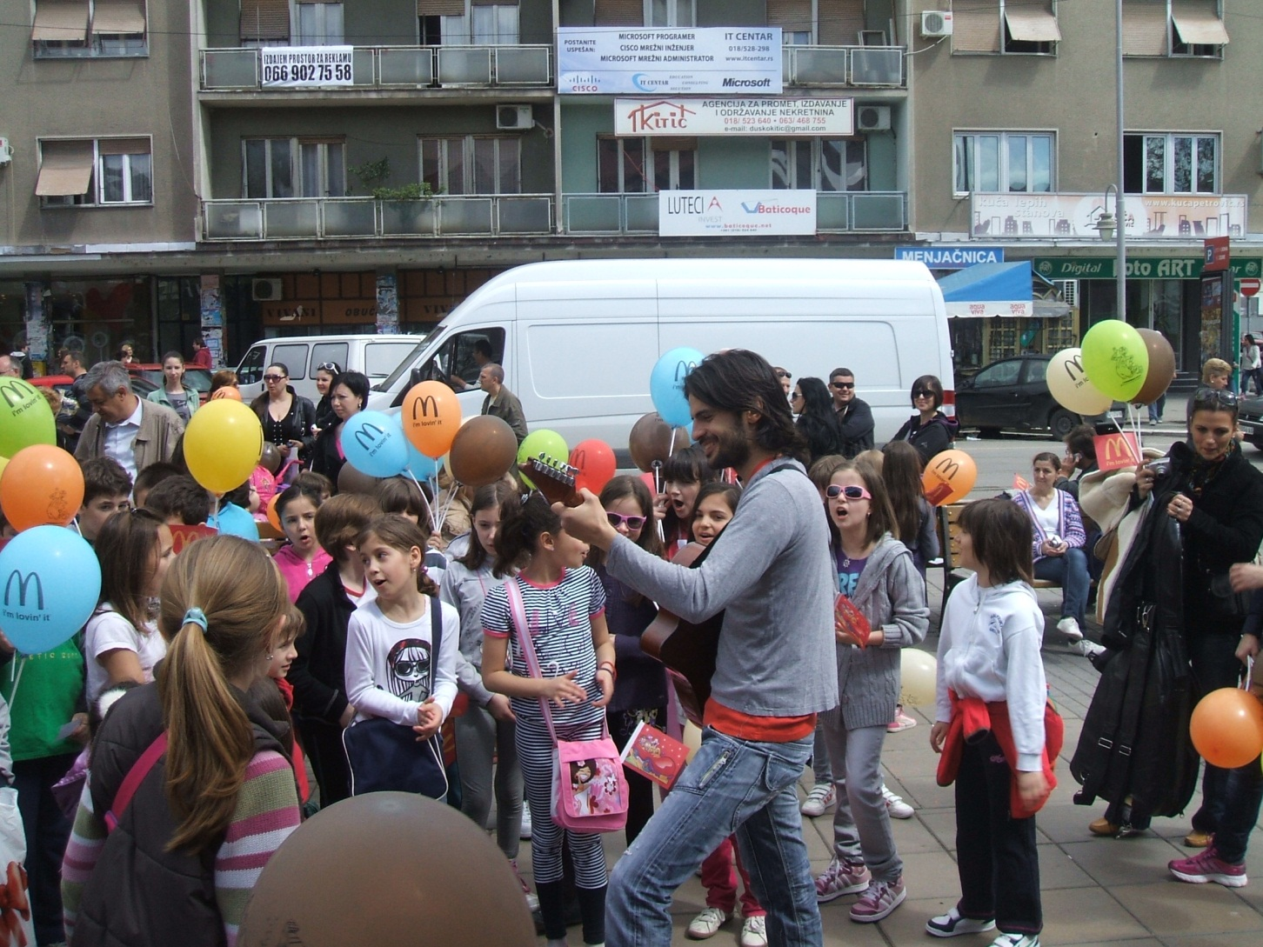
Оливер Катић, певач, придружио се деци у изради цветова од флаше и певао песму Планета Земља са њима...

Slide 13
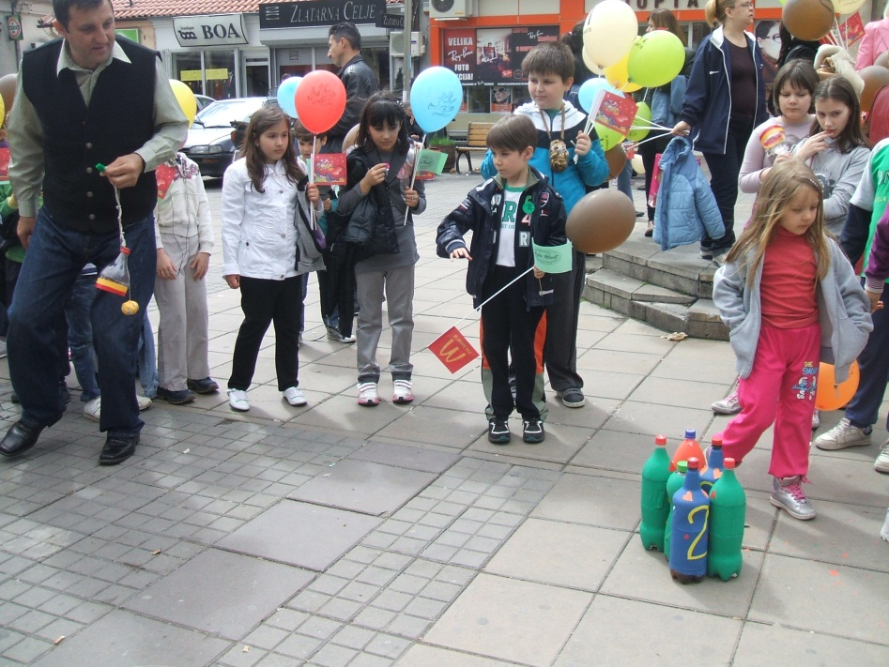
Спортске игре са флашама, чашама, лоптицама од папира...

Slide 14
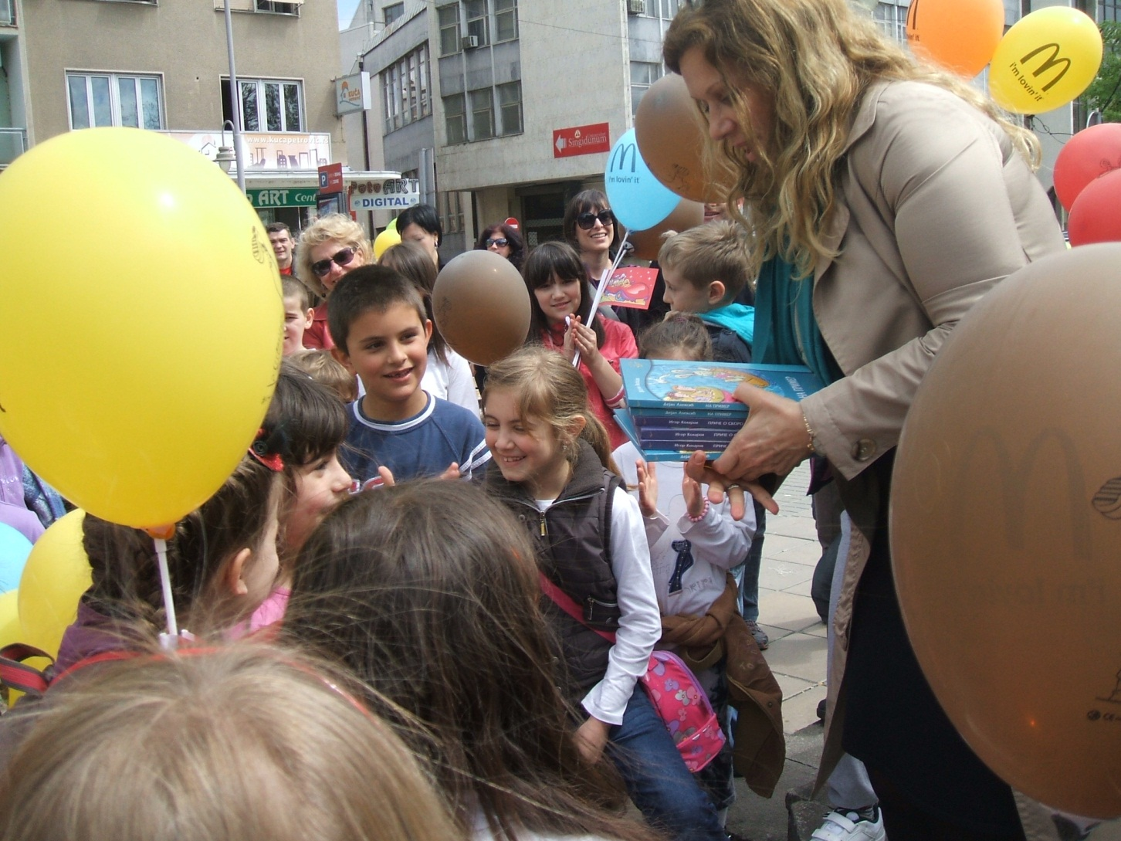
Подела књига ученицима за најбоље литарарне и ликовне радове...

Slide 15
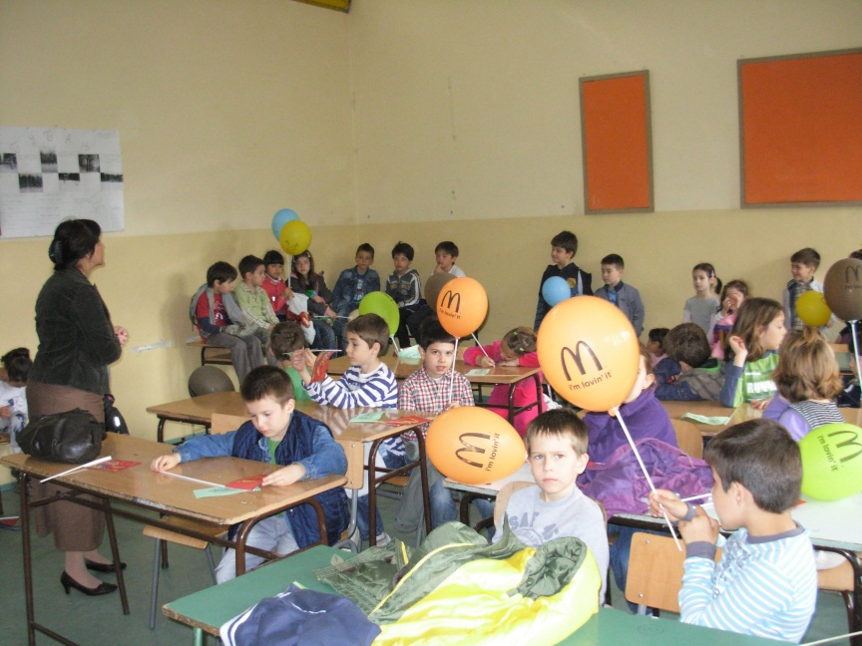
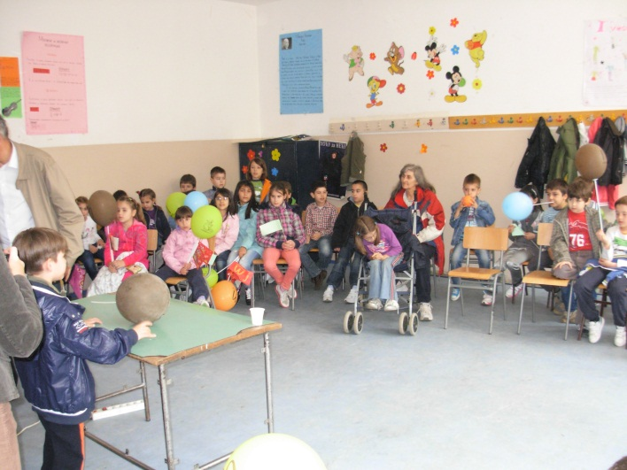
Дружење у школи...
Пре свега упознавање...

Slide 16
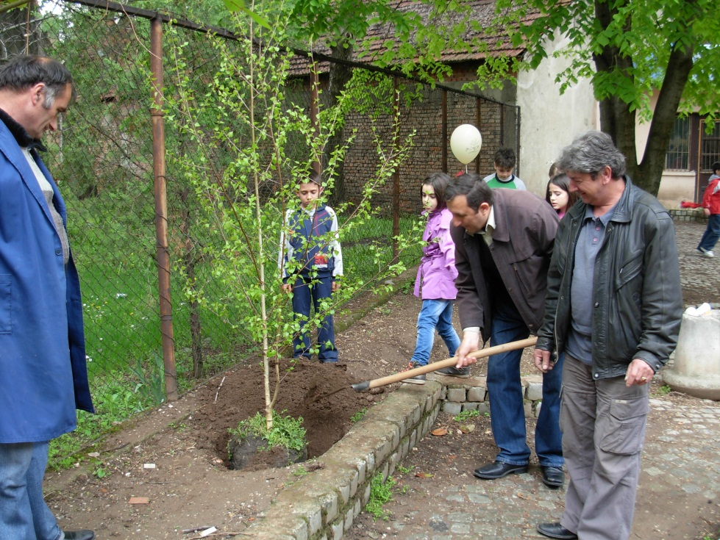
Садња брезе у дворишту школе у Нишу...

Slide 17
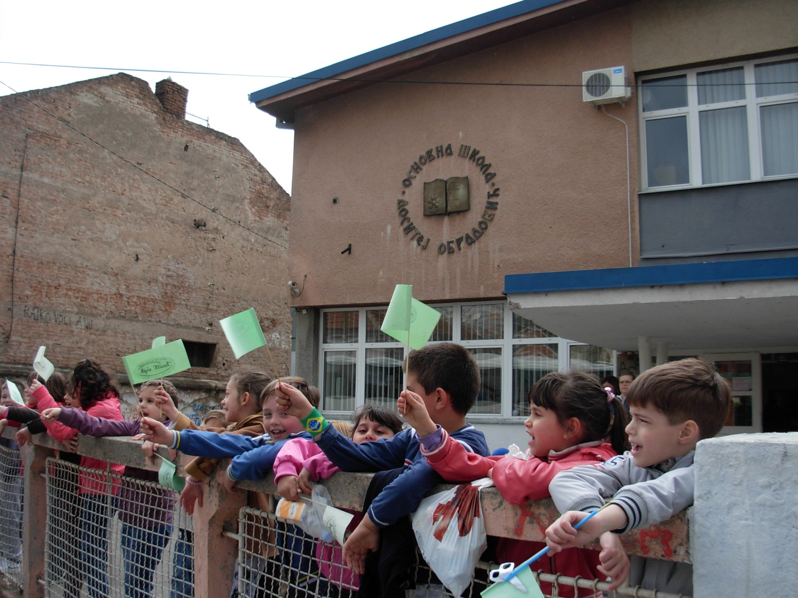
Испраћај другара из Зајечара...

Slide 18

Анка Рашић, ankarasic4@gmail.com
Дијана Јовановић, diki@sbb.rs
Иванка Спасић, ivannchica@gmail.com
Милица Стефановић, milicauca@gmail.com

